Slide 1




Slide 2
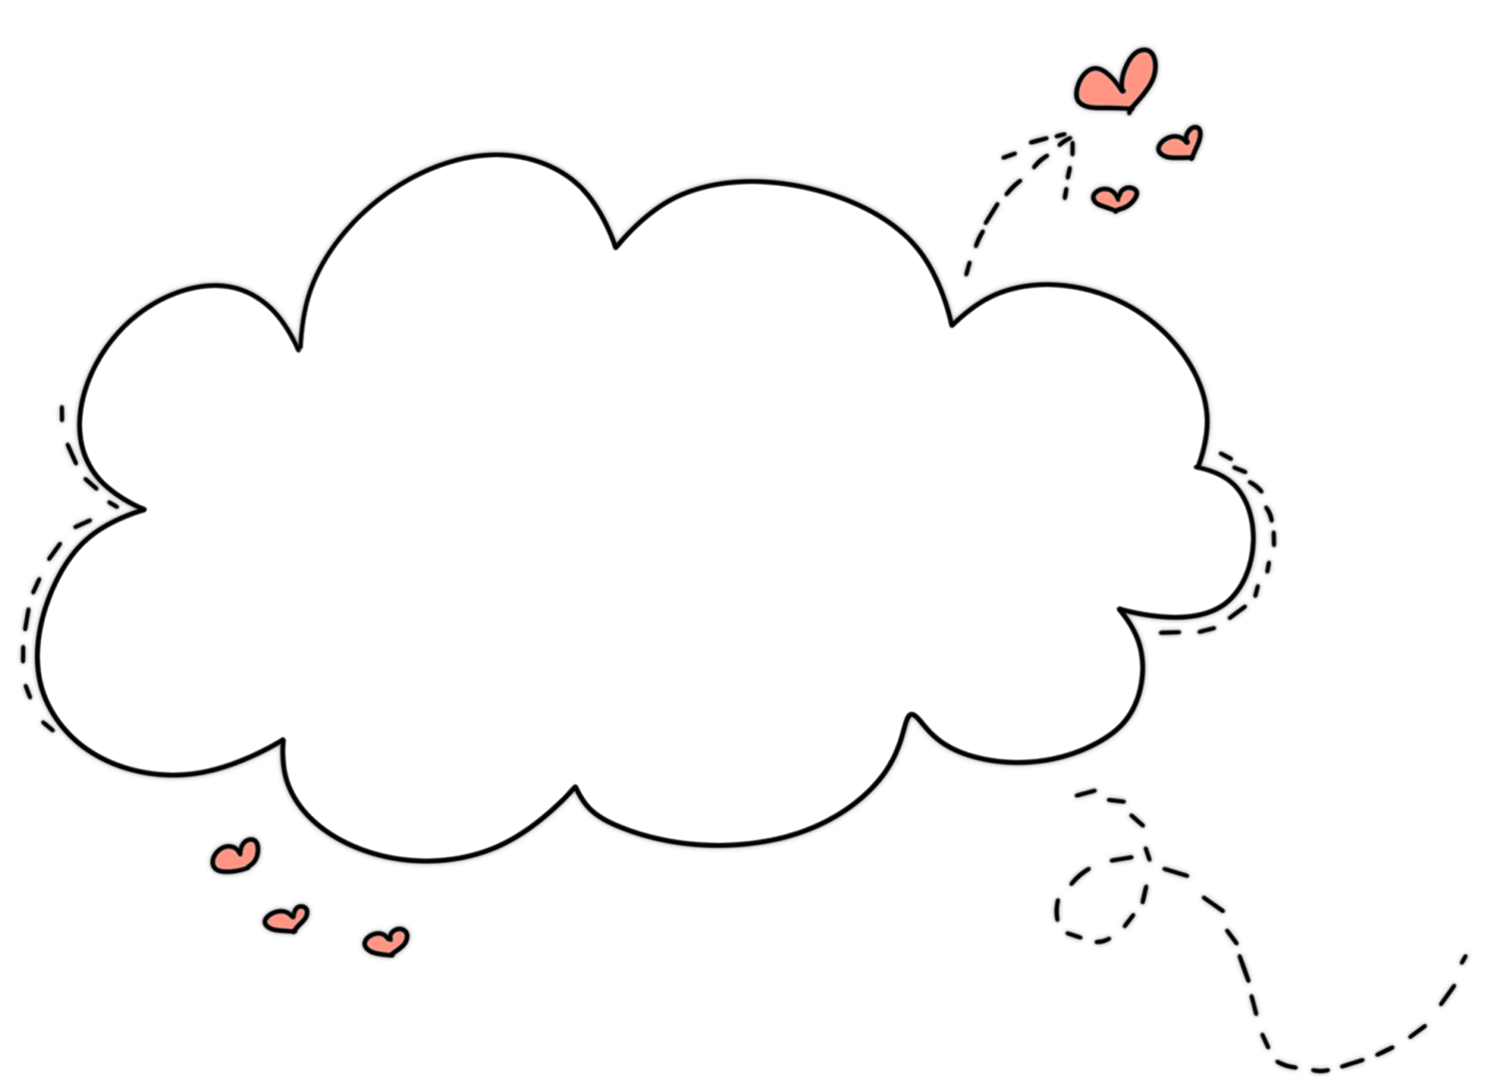

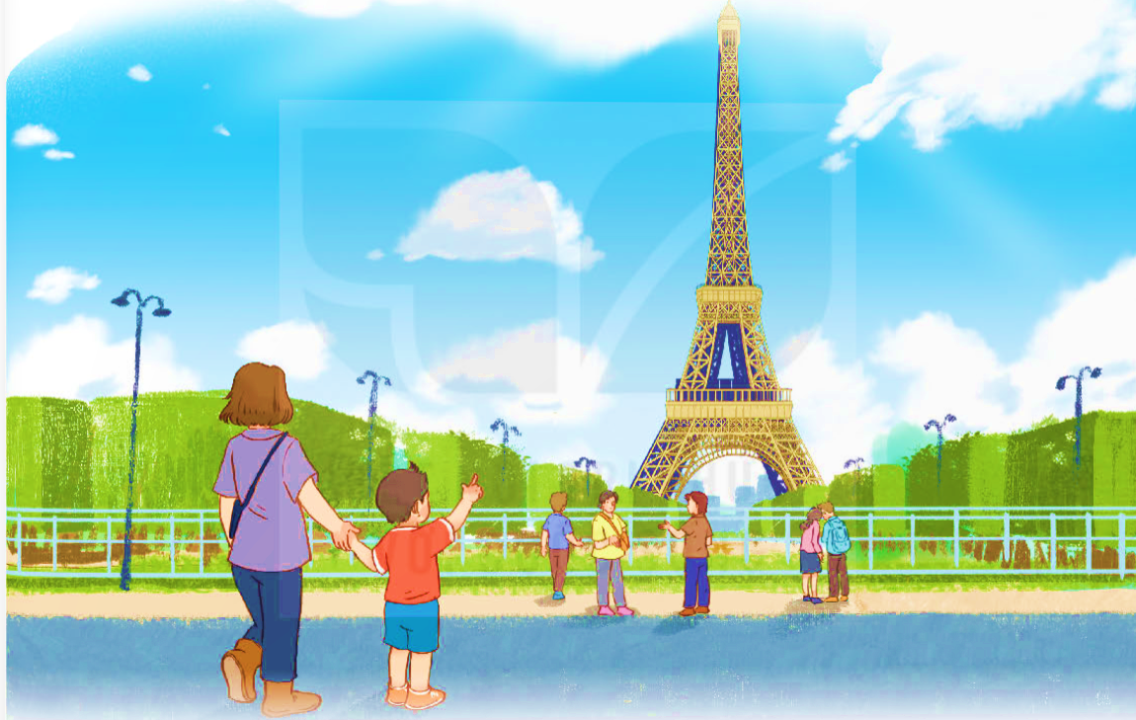

1

Slide 3
Em đã từng được đi tham quan hoặc du lịch ở đâu? Nêu cảm nhận của em khi được đến nơi đó.

Slide 5

2

Slide 6
Kì nghỉ hè năm nay, Dương được cùng ba mẹ đi du lịch ở Pa-ri, thủ đô của nước Pháp. Vì ba mẹ đi dự hội thảo nên Dương được bà Mi-su, một người bạn thân của gia đình, dẫn đi thăm Pa-ri bằng tàu điện ngầm.
Khi mọi người leo lên cầu thang để ra khỏi bến tàu điện ngầm thì tháp Ép-phen đã sừng sững trước mặt. Dương nắm chặt tay bà Mi-su, thì thầm: “Ôi! Tháp Ép-phen đẹp quá!”. Đứng trên quảng trường Thô-ca-đê-rô rộng lớn, Dương được ngắm nhìn toàn cảnh tháp Ép-phen cao sừng sững trên nền trời xanh bao la. Vẻ đẹp của tháp vượt xa những hình ảnh mà Dương thấy trên phim ảnh. Bà Mi-su nói:
– Tháp Ép-phen được lắp đặt hệ thống gồm 20 000 ngọn đèn và 336 máy chiếu sáng, tạo nên một cảnh tượng tuyệt đẹp. Vào buổi tối, ánh sáng đèn lung linh làm nổi bật kiến trúc độc đáo của tháp. Đó là lí do vì sao mọi người lại gọi Pa-ri là kinh đô của ánh sáng.

Slide 7
Bà Mi-su còn đưa Dương đi tham quan nhiều nơi khác: bảo tàng Lu-vơ-rơ, Khải Hoàn Môn,... nhưng Dương vẫn ấn tượng nhất với tháp Ép-phen.
Vèo một cái, hai ngày tham quan Pa-ri đã hết. Nắm tay Dương đi dạo trên đường phố, bà Mi-su hạ giọng thì thầm như đôi bạn thân:
– Tạm biệt Pa-ri đi! Sáng mai, cháu sẽ không đi lại trên con đường này. Vào giờ này ngày mai, gia đình cháu đã ở trên máy bay rồi.
– Cháu sẽ rất nhớ bà. Pa-ri trở nên thân thiện hơn nhờ có bà đấy ạ.
– Cháu nhất định phải đến Pa-ri thêm lần nữa nhé. Chúng ta còn nhiều nơi để khám phá.Hai bà cháu cười vang, tay trong tay, bước đi dưới nắng vàng lung linh.
(Theo Dương Thụy)

Slide 8






Từ đầu đến tàu điện ngầm.
Tiếp theo cho đến ấn tượng nhất
với tháp Ép -phen.
Còn lại

Slide 9
Kì nghỉ hè năm nay, Dương được cùng ba mẹ đi du lịch ở Pa-ri, thủ đô của nước Pháp. Vì ba mẹ đi dự hội thảo nên Dương được bà Mi-su, một người bạn thân của gia đình, dẫn đi thăm Pa-ri bằng tàu điện ngầm.
Khi mọi người leo lên cầu thang để ra khỏi bến tàu điện ngầm thì tháp Ép-phen đã sừng sững trước mặt. Dương nắm chặt tay bà Mi-su, thì thầm: “Ôi! Tháp Ép-phen đẹp quá!”. Đứng trên quảng trường Thô-ca-đê-rô rộng lớn, Dương được ngắm nhìn toàn cảnh tháp Ép-phen cao sừng sững trên nền trời xanh bao la. Vẻ đẹp của tháp vượt xa những hình ảnh mà Dương thấy trên phim ảnh. Bà Mi-su nói:
– Tháp Ép-phen được lắp đặt hệ thống gồm 20 000 ngọn đèn và 336 máy chiếu sáng, tạo nên một cảnh tượng tuyệt đẹp. Vào buổi tối, ánh sáng đèn lung linh làm nổi bật kiến trúc độc đáo của tháp. Đó là lí do vì sao mọi người lại gọi Pa-ri là kinh đô của ánh sáng.
1
2

Slide 10
Bà Mi-su còn đưa Dương đi tham quan nhiều nơi khác: bảo tàng Lu-vơ-rơ, Khải Hoàn Môn,... nhưng Dương vẫn ấn tượng nhất với tháp Ép-phen.
Vèo một cái, hai ngày tham quan Pa-ri đã hết. Nắm tay Dương đi dạo trên đường phố, bà Mi-su hạ giọng thì thầm như đôi bạn thân:
– Tạm biệt Pa-ri đi! Sáng mai, cháu sẽ không đi lại trên con đường này. Vào giờ này ngày mai, gia đình cháu đã ở trên máy bay rồi.
– Cháu sẽ rất nhớ bà. Pa-ri trở nên thân thiện hơn nhờ có bà đấy ạ.
– Cháu nhất định phải đến Pa-ri thêm lần nữa nhé. Chúng ta còn nhiều nơi để khám phá.Hai bà cháu cười vang, tay trong tay, bước đi dưới nắng vàng lung linh.
(Theo Dương Thụy)
3

Slide 11

Ép - phen
Mi-su
Thô- ca- đê-rô
Lu- ve- rơ

Slide 12

Hội thảo
Cuộc họp ở phạm vi rộng để bày tỏ, trao đổi ý kiến về một vấn đề nào đó.

Slide 13
Tàu điện ngầm
Loại phương tiện giao thông chạy bằng điện, đi ngầm trong lòng đất.

Slide 14


3

Slide 15

Dương được ba mẹ cho đi du lịch ở đâu? Điểm tham quan nào gây ấn tượng nhất với cậu bé?
Dương được ba mẹ cho đi du lịch ở Pa-ri, thủ đô nước Pháp. Dương ấn tượng nhất với tháp Ép-phen.

Slide 16


Qua con mắt Dương và lời kể của bà Mi-su, tháp Ép-phen đẹp như thế nào?
+ Tháp Ép-phen cao sừng sững trên nền trời xanh bao la.
+ Tháp Ép-phen được lắp đặt hệ thống gồm
20 000 ngọn đèn và 336 máy chiếu sáng, tạo nên một cảnh tượng tuyệt đẹp.
Vào buổi tối, ánh sáng đèn lung linh làm nổi bật kiến trúc độc đáo của tháp. Đó là lí do vì sao mọi người lại gọi Pa-ri là kinh đô của ánh sáng.

Slide 17

Theo em, vì sao Dương cảm thấy Pa-ri trở nên thân thiện hơn?
Dương cảm thấy Pa-ri trở nên thân thiện hơn vì có bà Mi-su.

Slide 18


Em có những hiểu biết gì về Pa-ri sau khi đọc bài “Chuyến du lịch thú vị”?
+ Pa-ri có rất nhiều địa điểm để tham quan như bảo tàng Lu-vơ-rơ, Khải Hoàn Môn, tháp Ép-phen,....
+ Đứng trên quảng trường Thô-ca-đê-rô rộng lớn có thể ngắm nhìn toàn cảnh tháp Ép-phen cao sừng sững trên nền trời xanh bao la.
+ Tháp Ép-phen được lắp đặt hệ thống gồm 20 000 ngọn đèn và 336 máy chiếu sáng, tạo nên một cảnh tượng tuyệt đẹp. Vào buổi tối, ánh sáng đèn lung linh làm nổi bật kiến trúc độc đáo của tháp. Mọi người gọi Pa-ri là kinh đô của ánh sáng.

Slide 19
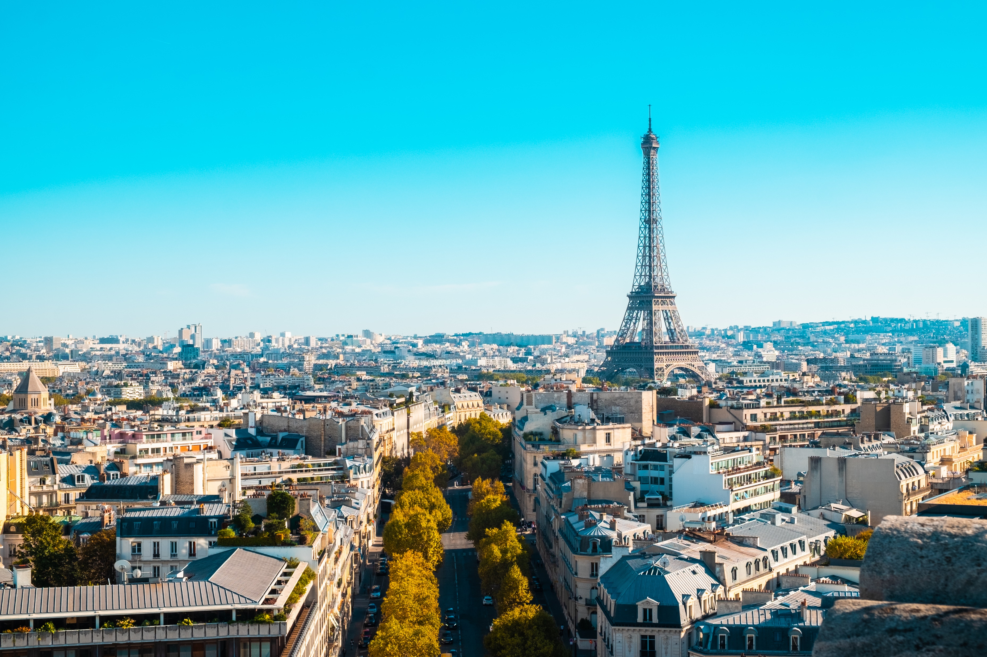
Tháp Ép-phen

Slide 20
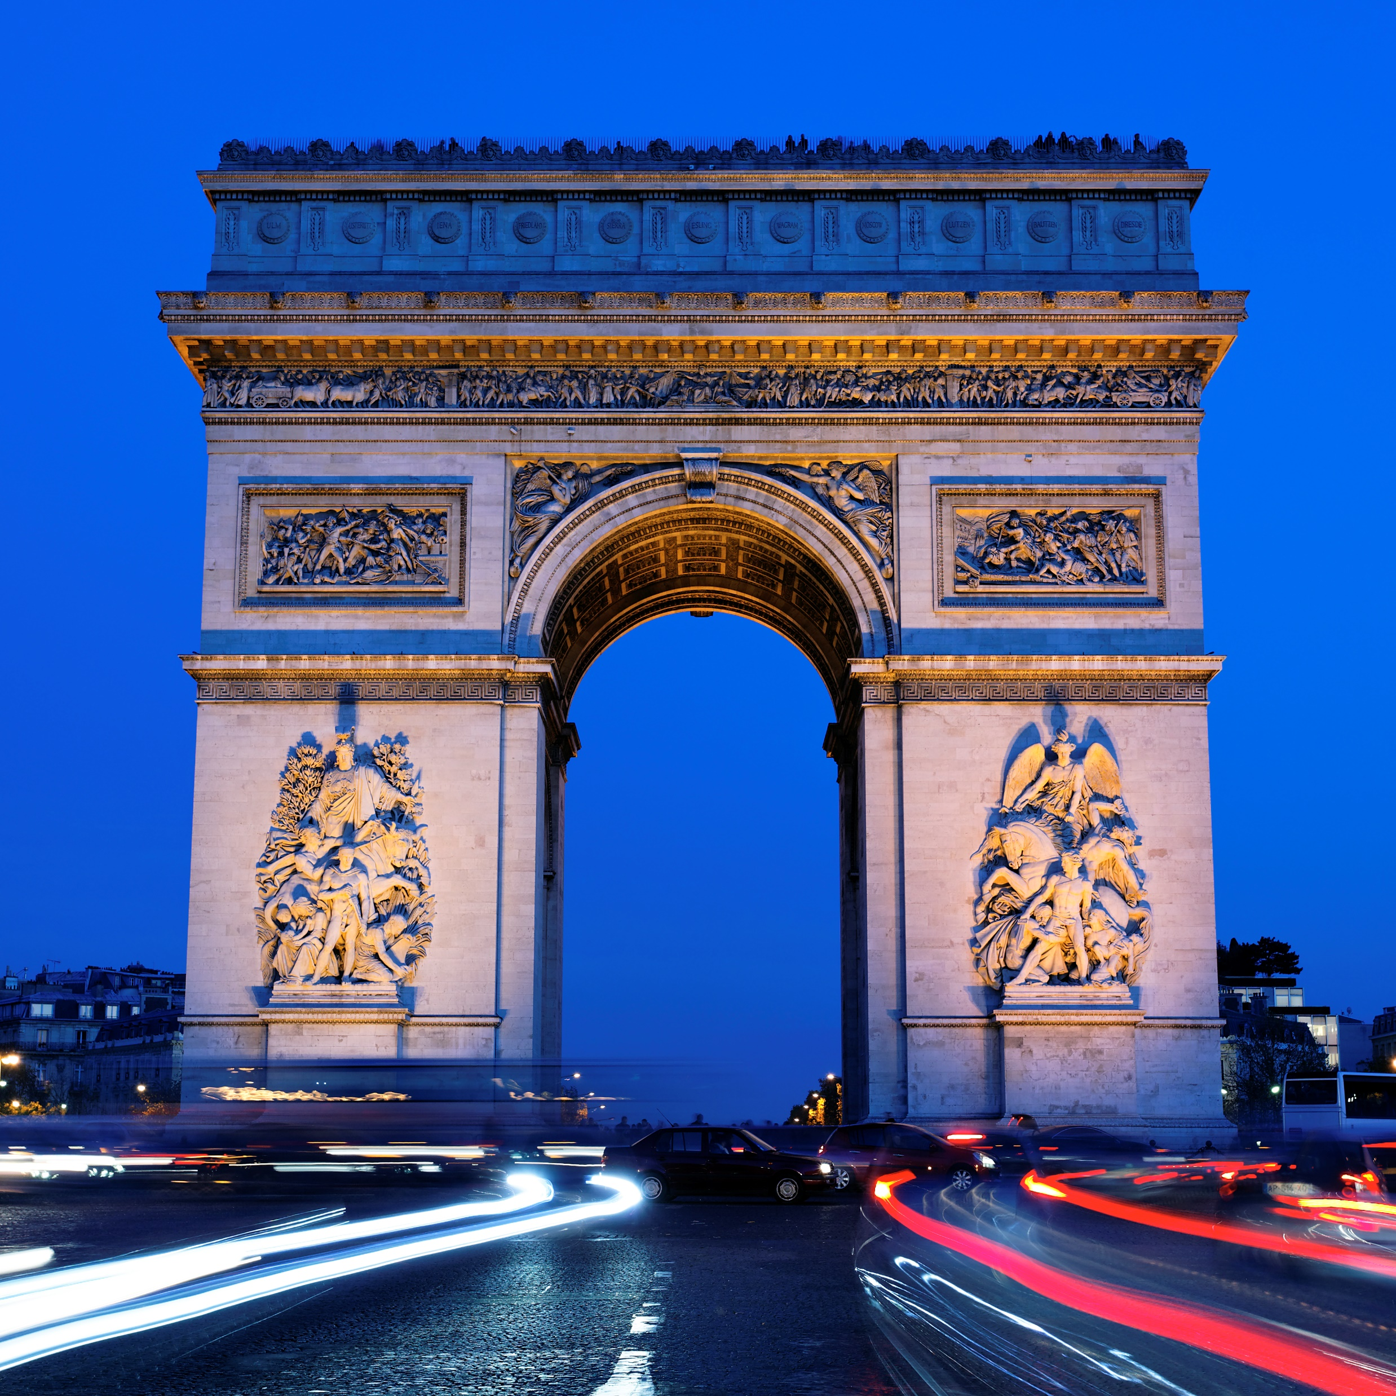
Ngày nay, Khải Hoàn Môn là một trong những công trình nổi tiếng nhất của Paris và cùng với Champs-Elysées là địa điểm tổ chức các lễ hội, sự kiện hay ăn mừng các chiến thắng thể thao.

Slide 21
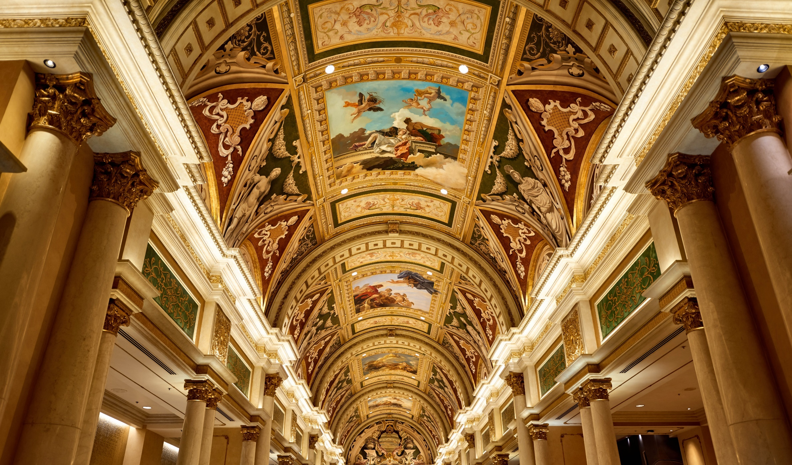
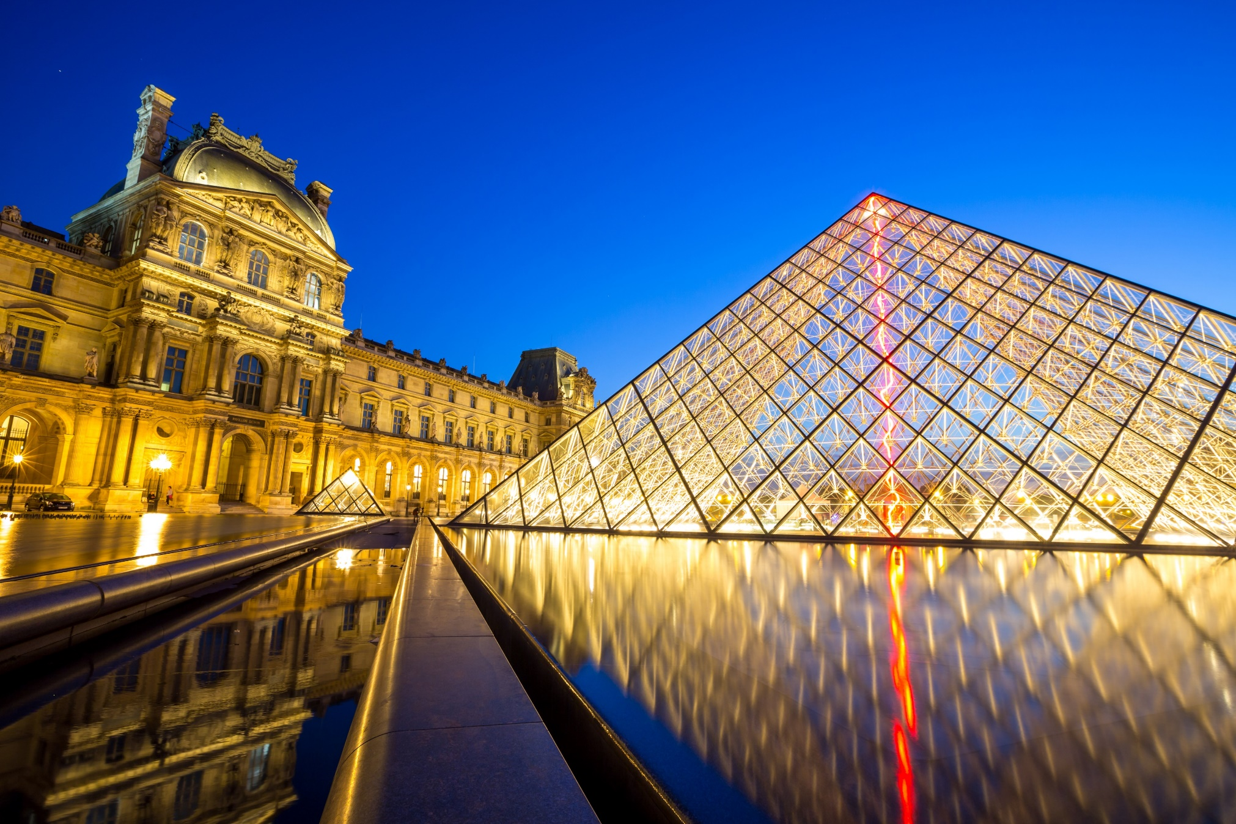
Bảo tàng Lu-vơ-rơ

Slide 22

Bài đọc miêu tả vẻ đẹp của tháp Ép-phen. Qua đó, thể hiện thái độ trân trọng của tác giả đối với nước Pháp, với thủ đô Pa-ri.

Slide 23


Slide 24
Vèo một cái, hai ngày tham quan Pa-ri đã hết. Nắm tay Dương đi dạo trên đường phố, bà Mi-su hạ giọng thì thầm như đôi bạn thân:
– Tạm biệt Pa-ri đi! Sáng mai, cháu sẽ không đi lại trên con đường này. Vào giờ này ngày mai, gia đình cháu đã ở trên máy bay rồi.
– Cháu sẽ rất nhớ bà. Pa-ri trở nên thân thiện hơn nhờ có bà đấy ạ.
– Cháu nhất định phải đến Pa-ri thêm lần nữa nhé. Chúng ta còn nhiều nơi để khám phá.Hai bà cháu cười vang, tay trong tay, bước đi dưới nắng vàng lung linh.
(Theo Dương Thụy)
3

Slide 25


Slide 26
Dấu gạch ngang được sử dụng trong
câu chuyện trên có công dụng gì?
Dấu gạch ngang được sử dụng trong câu chuyện trên có công dụng dùng để đánh dấu lời nói trực tiếp của nhân vật.

Slide 27
2. Ngoài công dụng nêu ở bài tập 1, dấu gạch ngang còn có công dụng nào? Em hãy đưa ra ví dụ minh hoạ.
Đánh dấu bộ phận chú thích, giải thích trong câu.
Ví dụ: Một bữa Pa-xcan đi đâu về khuya, thấy bố mình - một viên chức tài chính - vẫn cặm cụi trước bàn làm việc.
Nối các từ nằm trong một liên danh.
Ví dụ: Chuyến xe Hà Nội – Đà Nẵng sắp khởi hành.
Đánh dấu các ý trong một đoạn liệt kê.
Ví dụ:
Nội quy của trường:
- Không vứt rác bừa bãi.
- Không gây ồn ào.
- Không nói tục, đánh nhau.

Slide 28


